Slide 1
Ir. Hence Sandi David Roring, S.Pd., M.T.

Slide 2
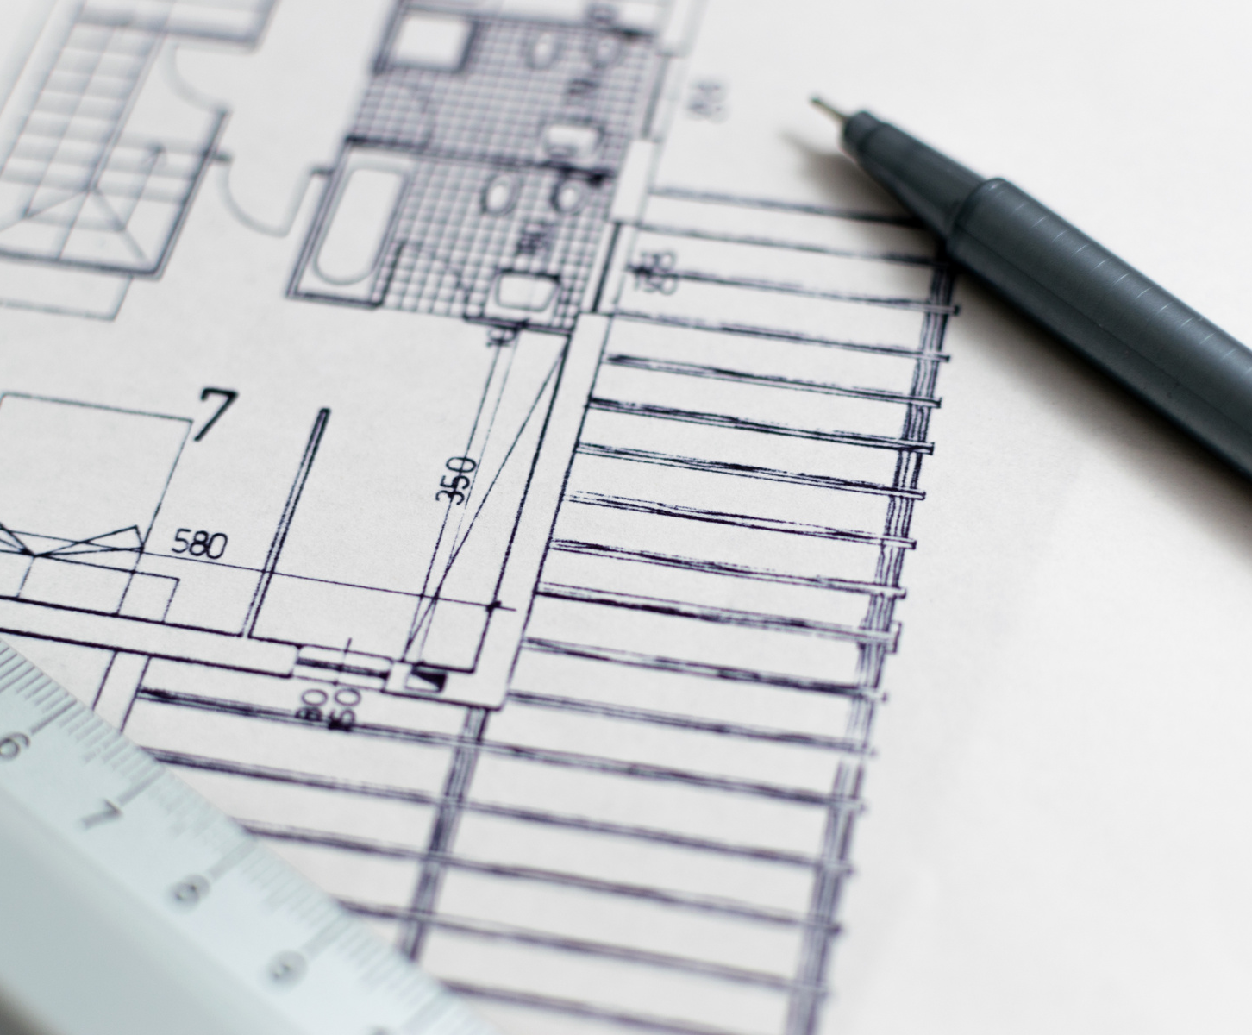
SKALA GAMBAR
PETA = ……….?
GAMBARAN PERMUKAAN BUMI YANG DIPERKECIL
02

Slide 3
Skala peta adalah perbandingan antara jarak di atas peta dengan jarak yang sebenarnya pada permukaan bumi.
Skala peta ini memungkinkan penggambaran suatu wilayah yang luas di atas bidang kertas yang terbatas ukurannya.
Contoh:
Jarak dari Titik A ke Titik B dalam peta adalah 1 cm dan jarak sebenarnya di permukaan bumi adalah 1 km. Skala petanya adalah:
1 cm : 1 km -> 1 cm : 100.000 cm -> 1 : 100.000
SKALA GAMBAR
03

Slide 4
SKALA GAMBAR
Skala dapat dinyatakan dengan:
Perbandingan angka,
“1 : 10.000” ; “1 : 5000” ; “ 1 : 500” ; “ 1 : 250”
dsb…
04

Slide 5
SKALA GAMBAR
Skala Grafik
Umumnya gambar skala grafik terletak
di bagian bawah peta.
Present with ease and wow any audience with Canva Presentations.
05

Slide 6
SKALA GRAFIK
Sebuah garis yang panjangnya menunjukkan jarak pada peta yang equivalen dengan jarak tertentu yang sebenarnya (misalnya 1 km).
Garis Skala ini biasanya dibagi dalam bagian-bagian (biasanya 10 bagian) untuk memudahkan pembacaan peta.
06

Slide 7
JARAK PADA PETA/GAMBAR
SKALA PETA
JARAK SEBENARNYA
07

Slide 8
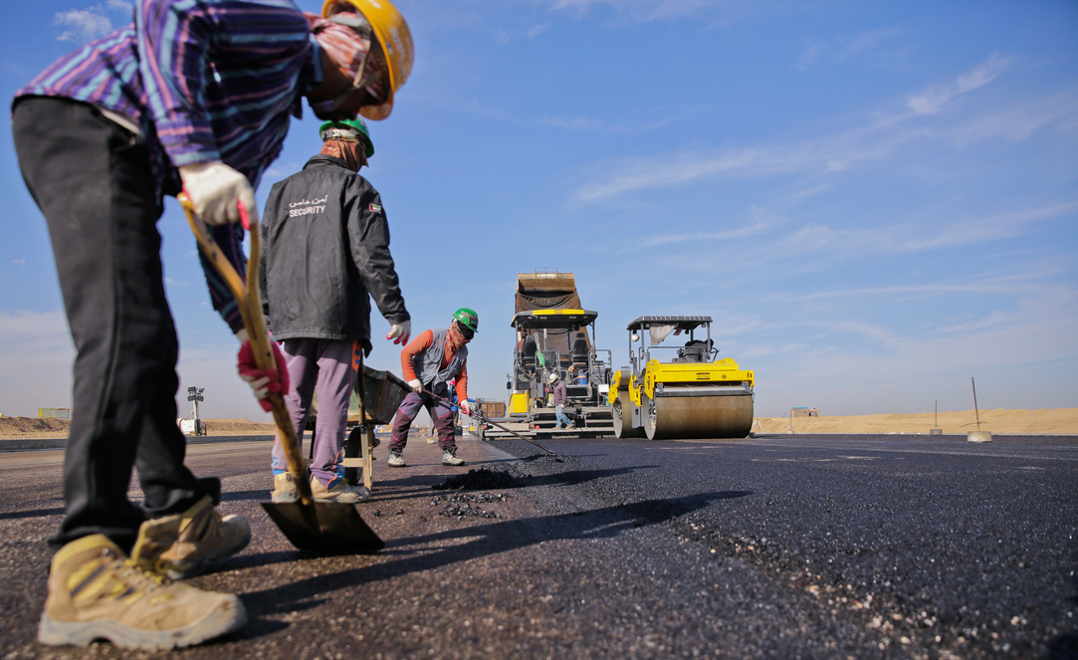
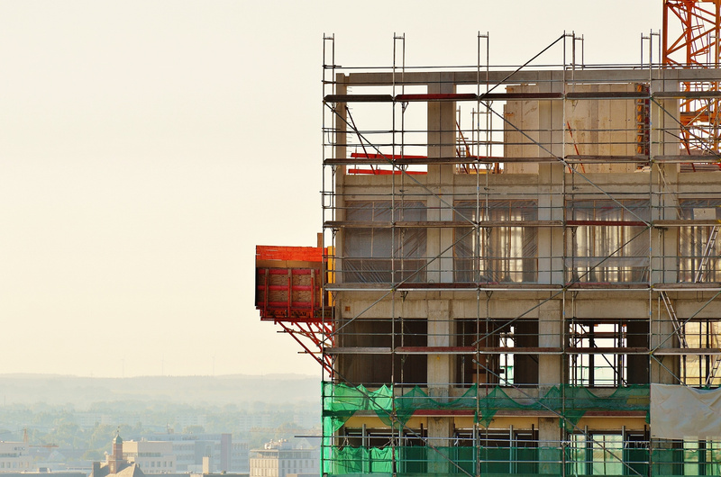
SKALA DAPAT DIRUMUSKAN
SKALA = JARAK PADA PETA (JP) / JARAK SEBENARNYA (JS)
DIKETAHUI JARAK PADA PETA = 1 CM
MEWAKILI JARAK SEBENARNYA 100 CM
JADI, SKALA = 1 CM : 100 CM
ATAU DITULIS
1 : 100
08

Slide 9
DIKETAHUI SKALA 1 : 20. SUATU UKURAN PADA JARAK SEBENARNYA = 100 CM. BERAPAKAH JARAK YANG HARUS DIGAMBAR PADA PETA/GAMBAR…?
SKALA
DITANYA. JP = ……………….?
S= JP/JS -> JP= S x JS
JP= (1/20) x 100 = 5 cm
DIKETAHUI SKALA 1 : 25. SUATU UKURAN PADA JARAK SEBENARNYA = 100 CM. BERAPAKAH JARAK YANG HARUS DIGAMBAR PADA PETA/GAMBAR…?
DITANYA. JP = ……………….?
09

Slide 10
PERINTAH DASAR AUTO-CAD
TRIM, EXTEND, FILLET, LINE, RECTANGLE, CIRCLE, ROTATE, MOVE, MIRROR, COPY, XLINE, DIMENSION, DLL
06

